Slide 1
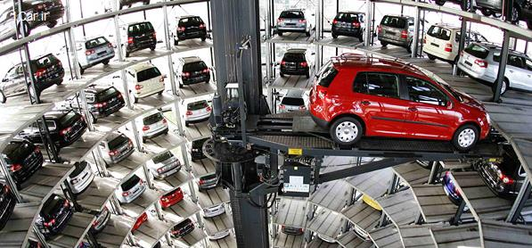

تاسیسات و تجهیزات شهری _ پارکینگ
استاد راهنما: مهندس افروز دانشجویان: شکوفه افلاطونی
آرزو بهادری
ساناز کاظمی
شیما میریخچالی
نیمسال دوم 93-92
استاد راهنما: مهندس افروز
نیمسال دوم 93-92

Slide 2
فهرست مطالب
1
منابع
1
مطالعه موردی
6
آماده سازی لایه ها
7
ارزش گذاری و تلفیق نهایی معیارها
2
3
4
5
موقعیت حوزه مورد مطالعه
روش کلی مورد استفاده در مکانیابی
فرآیند و معیار های موثر در مکانیابی
وزن دهی به معیارها
1
مبانی نظری
6
روش شناسی مدیریت پارکینگ در GIS
7
محدوديت در مكانيابي پارکینگ
2
3
4
5
8
9
10
مفاهیم و دیدگاه ها
مكانيابي پاركينگ
معيارهاي موثر در مكانيابي پاركينگ
اهمیت و ضرورت پارکینگ
مدیریت پارکینگ ها
انواع پارکینگ ها
11
انواع پارکینگ غیر حاشیه ای
سایر پارکینگ ها

Slide 3
اهمیت و ضرورت پارکینگ
هر سال 8760 ساعت است و اگر فرض كنيم كه هر اتومبيل در طول سال به طور متوسط بيست هزار كيلومتر مسافت بپيمايد و متوسط آن 40 كيلومتر در ساعت باشد مدت زماني كه يك اتومبيل در سال به طور متوسط در حركت است برابر با 400 ساعت مي شود. بنابراين، هر اتومبيل به طور متوسط 8360 ساعت در سال در حال توقف است و احتياج به محلي براي توقف دارد. اين محاسبه ساده نشان مي دهد كه مدت زمان نياز هر اتومبيل به پاركينگ به مراتب بيشتر از مدت زمان حركت آن است.
نتیجه: به دلیل رشد بالای شهر نشینی، افزایش جمعیت و مسافرت های درون شهری، امروزه کلان شهرها با کمبود فضا برای پارک خودرو دست به گریبانند. همین مهم ضرورت ساخت پارکینگ را بیش از پیش تقویت می کند.

Slide 4
مفاهیم و دیدگاه ها
تقاضای پارکینگ
تقاضاي پاركينگ عبارت است از تعداد فضاي پاركي كه براي پارك نمودن سواري هاي شخصي در طول مدت توقف آنها در محدوده مورد مطالعه پاركينگ نياز است. (مختاري،15،1388)
سطح توقف خودرو
متوسط سطحي كه براي توقف هر اتومبيل در نظر گرفته مي شود، 14 متر مربع است. اگر متوسط تعداد سرنشين هر اتومبيل دو نفر فرض شود، به طور متوسط، هر سرنشين اتومبيل به حداقل 7 متر مربع از سطح شهر براي ايجاد پاركينگ نياز دارد و چون اتومبيل وسيله شخصي است، حداقل دو جاي پارك لازم دارد؛ يكي در محل سكونت و ديگري در محل كسب و كار يا محلهايي نظير مراكز خريد و مركز شهر. (شاهی،85،1376)

Slide 5
مفاهیم و دیدگاه ها
مکان یابی پارکینگ
"مكانيابي پاركينگ يعني پيدا كردن محلي مناسب براي احداث پاركينگ كه هم از لحاظ هزينه و هم از نظر پاسخ گويي به نيازهاي منطقه مورد مطالعه، مكان بهينه باشد." (ذکرالهی،2،1380)
مکان‌یابی فعالیتی است که قابلیت‌ها و توانایی‌های یک منطقه را از لحاظ وجود زمین مناسب و کافی و ارتباط آن با سایر کاربری‌های شهری به منظور انتخاب مکانی مناسب برای کاربری خاص مورد تجزیه و تحلیل قرار می‌دهد. شاخص‌های زیادی در این فرایند کاربرد دارند که استفاده از این شاخص‌ها به اطلاعات صحیح و کامل از مکان نیازمند می‌باشد که پس از تجزیه و تحلیل این اطلاعات جمع‌آوری شده و با ارزیابی گزینه‌های مختلف امکان تصمیم‌گیری مکانی وجود خواهد داشت.

Slide 6
مكانيابي پاركينگ
نظریه‌های مکان‌یابی در کل به سه گروه اصلی قابل تفکیک
نظریه‌های مربوط به حداقل کردن هزینه: تعیین مکان با تأکید بر حداقل کردن هزینه‌های تولیدی است.
مبنای نظریه‌های حداقل هزینه، کاهش هزینه‌های حمل‌ونقل بود که در آن‌ها به هیچ‌وجه به عامل تقاضا به عنوان یک عامل تعیین مکان و موقعیت جغرافیایی توجهی نمی‌شد.
نظریه‌های مربوط به تجزیه و تحلیل بازار: تأکید بر تقاضا و عوامل تشکیل‌دهنده بازارهای در دسترس و حداکثر کردن درآمد.عدم توجه نظریه حداقل هزینه به تقاضا، موجب گرایش تحلیل‌های تئوری به سمت تجزیه و تحلیل بازارهای در دسترس و رقابت برای توسعه و گسترش بازارها شد. طبق این تئوری، کارفرمایان اقتصادی نه تنها از طریق کاهش هزینه‌های تولید ( از جمله هزینه‌های حمل‌ونقل)، بلکه با دسترسی به بازارهای مطمئن تر و گسترده‌تر سعی در حداکثر کردن درآمدها داشتند.

Slide 7
مكانيابي پاركينگ
نظریه‌های مربوط به حداکثر کردن سود: ترکیبی منطقی از دو نگرش فوق است.
نظریه‌های مکان‌یابی در نهایت با اثرپذیری از رویکردهای سیستمی به مسائل، در اواخر دهه 70 میلادی، سعی در تلفیق هم زمان دو نظریه سابق نمودند. در این رویکرد، فعالیت‌ها و صنایع باید در موقعیتی جا نمایی شوند که فاصله درآمدها از هزینه‌ها (سود) را برای کارفرمایان اقتصادی به بیش‌ترین مقدار ممکن سوق دهد.
نظریه سیستمی: در این رویکرد، فعالیت‌ها و صنایع باید در موقعیتی جا نمایی شوند که فاصله درآمدها از هزینه‌ها (سود) را برای کارفرمایان اقتصادی به بیش‌ترین مقدار ممکن سوق دهد.

Slide 8
معيارهاي موثر در مكانيابي پاركينگ
فاصله از مراكز جاذب سفر عمده شامل مراكز تجاري و خدماتي، مراكز اداري، مراكز بهداشتي، مراكز فرهنگي و تفريحي، اماكن زيارتي، مراكز آموزشي و پايانه هاي اتوبوسراني و تاكسيراني.
فاصله از معابر و شبكه هاي ارتباطي درجه يك (خيابا ن هاي شرياني درجه دو با خاصيت ورود و خروج به منطقه يك)، درجه دو (خيابان هاي شرياني درجه دو بدون خاصيت ورود و خروج به منطقه يك) و درجه سه (خيابان هاي محلي).
هزينه تملك زمين
كاربري هاي مناسب براي احداث پاركينگ شامل پاركينگ ها ، مدارس و فضاي سبز پيشنهادي طرح تفصيلي كه تا به حال اجرا نشده اند، و ساختمان هاي فرسوده و متروكه

Slide 9
روش شناسی مدیریت پارکینگ در GIS
معمولاً روش انجام مطالعات به دو دسته تقسيم می‌شود: - معيار كمي ( يا معيار ترافيكي )
- معيار كيفي ( يا معيار جغرافيايي )
معیارهای کمی عبارت‌اند از: تأثیر جمعیت، مدت پارک، کاربری زمین، دسترسی.
گام ۱ : تعيين محدوده مورد مطالعه پاركينگ
گام ۲ : برآورد عرضه پاركينگ
برآورد تعداد فضاي پاركينگ هاي دور از خيابان ( غير حاشیه‌ای)
برآورد تعداد فضاي پاركينگ هاي خياباني (حاشیه‌ای)
تعيين عرضه پاركينگ
گام ۳ : برآورد تقاضاي پاركينگ
گام ٤ : مطالعه ساير عوامل تأثيرگذار بر عرضه و تقاضاي پارک
گام ۵ : مطالعه عوامل تأثيرگذار بر مديريت پارکينگ ( خصوصيات پاركينگ )
گام ۶ : برآورد ميزان نياز به فضاي پارك

Slide 10
روش شناسی مدیریت پارکینگ در GIS
در معیار کیفی كه آن را به عنوان معيار جغرافيايي می‌شناسیم سه نوع ماتريس تأثیرگذار هستند:
ماتریس سازگاري
كه خود به دو دسته هم جواری‌های سازگار مانند انواع مختلف کاربری‌ها و هم جواری‌های ناسازگار مانند آلودگي صوتي يا آلودگي هوا تقسيم می‌شود.
ماتریس ظرفيت
اين معيار به دو دسته تراكم جمعيت و وسعت زمين می‌پردازد.
ماتریس مطلوبيت
كه خود شامل دو نوع است: اولي دسترسي و دومي ویژگی‌های محيطي و اقليمی.

Slide 11
محدوديت در مكانيابي پارکینگ
زیارتی، مساجد و حسینیه ها
بیمارستان ها
سطح خیابان
مراکز فرهنگی
مراکز آموزشی
مراکز آموزشی
باغ ها
محدوديت در مكانيابي پارکینگ

Slide 12
مدیریت پارکینگ ها
مدیریت داخلی
در مدیریت داخلی پارکینگ به موضوعات امنیت، هزینه مناسب، نظارت صحیح، شکل ظاهری، مدیریت ورودی و خروجی پارکینگ و ... توجه می شود.
مدیریت خارجی
در بحث مدیریت خارجی به هماهنگی سازمانهای ذیربط (از قبیل شهرداری، سازمان حمل و نقل و ترافیک، نیروی انتظامی و راهنمایی و رانندگی و ...) و بررسی عملکردهای سازمانها اعم از اقداماتی که داشته­اند و یا در آینده دارند توجه خواهد شد.

Slide 13
انواع پارکینگ ها
پارکینگ ها
غیرحاشیه ای
طبقاتی
هم سطح
حاشیه ای
مکانیکی

Slide 14
انواع پارکینگ غیر حاشیه ای
مکانیکی
طبقاتی
هم سطح
پارکینگ هم سطح:
به قطعه زمینی اطلاق می‌شود که صرف‌نظر از شکل بتوان از آن به عنوان پارکینگ استفاده کرد. آنچه در مورد این‌گونه پارکینگ‌ها اهمیت دارد این است که قواعد اساسی طرح پارکینگ ها در آن‌ها رعایت شود؛ به طوری که از قطعه زمین موجود حداکثر استفاده حاصل گردد.
از سوی دیگر مشکل پارکینگ برای مراکز خرید است؛ خریداران ممکن است با فضای داخلی ناآشنا بوده به علاوه برای مدت زمان کوتاهی پارک کرده و برای پیاده شدن مسافرین و حمل بسته‌های خرید احتیاج به جایگاه پارک وسیع‌تری داشته باشند. طراحی مناطق ورودی و خروجی برای اینکه پارکینگ مورد پسند قرارگرفته و بازدهی اقتصادی داشته باشد از اهمیت فوق‌العاده ای برخوردار است. این مناطق اولین و آخرین تأثیر را روی استفاده‌کننده ایجاد می‌کنند و یک تجربه مثبت یا منفی عامل بسیار مؤثری در تصمیم‌گیری برای استفاده آتی از پارکینگ خواهد بود.

Slide 15
انواع پارکینگ غیر حاشیه ای
مکانیکی
طبقاتی
هم سطح
پارکینگ طبقاتی:
سازه‌های پارکینگ طبقاتی وجوه مشترک متعددی با سایر ساختمان‌ها دارند، با این حال دارای برخی تفاوت‌های منحصربه‌فرد نیز می‌باشند. اولین تفاوت بدیهی این است که برای دسترسی اتومبیل‌ها از یک طبقه به طبقه دیگر باید یک سیستم گردشی وجود داشته باشد. استفاده از آسانسور و پله که امکان تردد افراد را فراهم می‌کند برای اتومبیل‌ها میسر نیست. این سیستم گردشی می‌تواند برای یک شخص عادی که به نقشه‌ها و طرح‌های آن نگاه می کند کاملاً پیچیده و مشکل باشد با این حال پیچیده بودن طرح بدان معنی نیست که راننده هنگام استفاده از سیستم دچار سردرگمی خواهد شد.

Slide 16
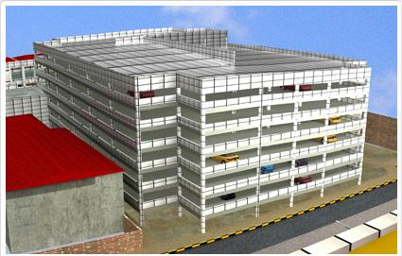
انواع پارکینگ غیر حاشیه ای
مکانیکی
طبقاتی
هم سطح
در مناطقي نظير مراكز شهرها ،كه زمين كمياب وگران است ،و يا نزديك فرودگاههاي بزرگ و ايستگاههاي مركزي مسافربري عمومي كه در آنها به تعداد نسبتاً زيادي محل پارك احتياج است ،ايجاد پاركينگهاي همسطح براي جوابگويي به نيازهاي منطقه صلاح نيست . در اين قبيل موارد ،به جاي پاركينگهاي همسطح از پاركينگهاي چند طبقه استفاده مي كنند و در نتيجه برحسب تعداد طبقات، از مساحت زمين موجود چند برابر استفاده مي شود .

Slide 17
انواع پارکینگ غیر حاشیه ای
مکانیکی
طبقاتی
هم سطح
در طرح پاركينگهاي چند طبقه چهار عامل اهميت بيشتري دارد
1.مشخص كردن ظرفيت براساس نيازهاي پيش بيني شده
2. سهولت ورود و خروج وسايل نقليه
3. مخارج احداث و نگهداري پاركينگ
4. رعايت هماهنگي لازم بين ساختمان پاركينگ و ساختمانهاي مجاور
تعداد طبقات پاركينگ هاي چند طبقه تابع چهار عامل فوق الذکر است

Slide 18
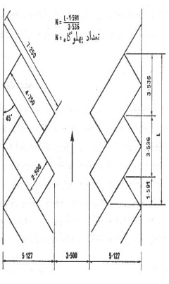
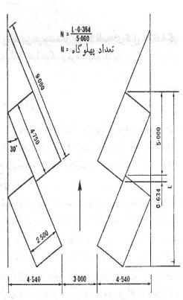
انواع پارکینگ غیر حاشیه ای
مکانیکی
طبقاتی
هم سطح
2ـ اندازه هاي لازم براي پارك با زوايه 45⁰
1ـ اندازه هاي لازم براي پارك با زاويه 30⁰

Slide 19
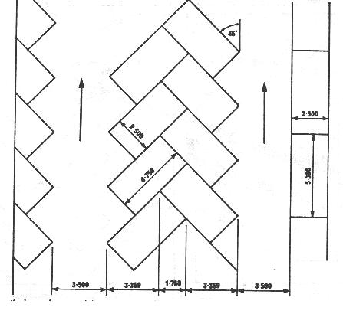
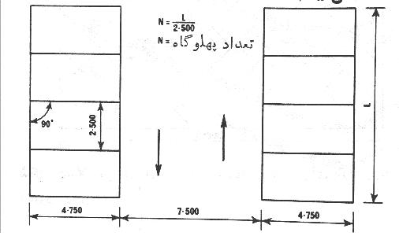
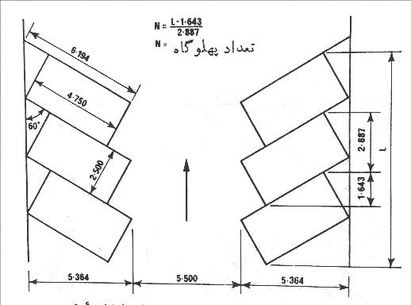
انواع پارکینگ غیر حاشیه ای
مکانیکی
طبقاتی
هم سطح
5ـ نمونه اي از طرح و اندازه هاي لازم براي پارك(عبور يك طرفه)
3ـ اندازه هاي لازم براي پارك با زاويه 60⁰
4ـ اندازه هاي لازم براي پارك با زوايه 90⁰

Slide 20
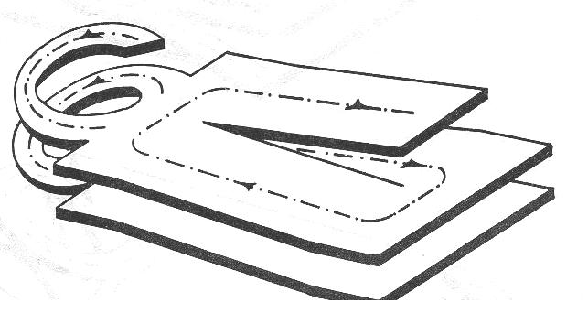
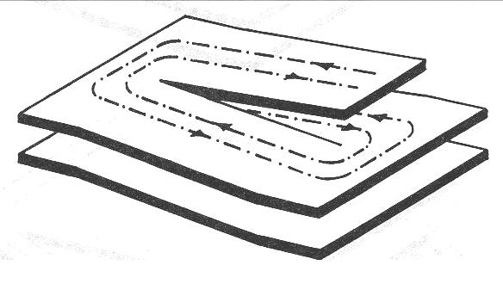
انواع پارکینگ غیر حاشیه ای
مکانیکی
طبقاتی
هم سطح
ب پاركينگ با طبقات شيبدار پيوسته و راه خروجي حلزوني مجزا
الف پاركينگ با طبقات شيبدار پيوسته و ترافيك دو طرفه

Slide 21
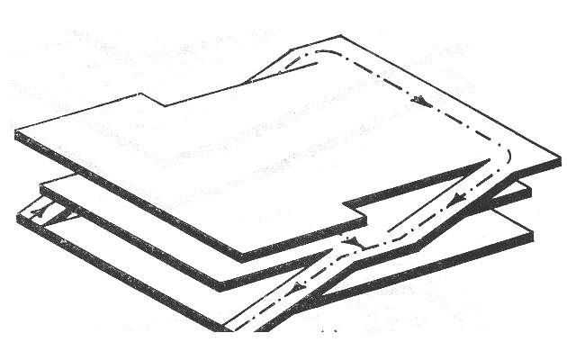
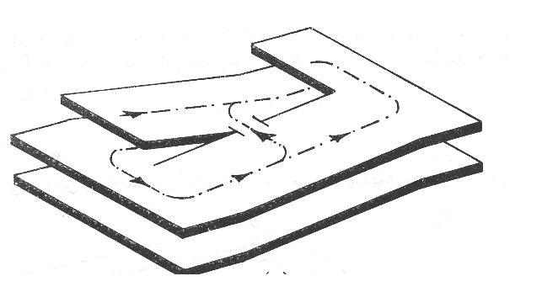
انواع پارکینگ غیر حاشیه ای
مکانیکی
طبقاتی
هم سطح
د پاركينگ با طبقات افقي و رابط مستقيم
ج پاركينگ با طبقات شيبدار و ترافيك يكطرفه با راه عبور مياني

Slide 22
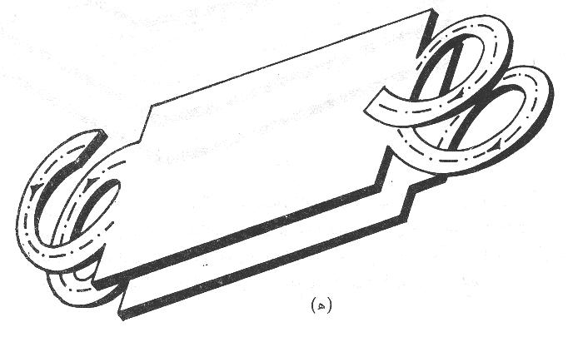
انواع پارکینگ غیر حاشیه ای
مکانیکی
طبقاتی
هم سطح
ھ پاركينگ با طبقاتي افقي و راھھاي ورودي و خروجي حلزوني

Slide 23
انواع پارکینگ غیر حاشیه ای
مکانیکی
طبقاتی
هم سطح
پارکینگ های اتوماتیک (مکانیزه)
پارکینگ های مکانیزه را می‌توان در زیرزمین و یا پشت‌بام‌ها ساخت چرا که فضای زیادی از سطح زمین را اشغال نمی‌کند. سیستم ساخت این پارکینگها به صورتی است که خودرو را بدون رانندگی به محل پارک می‌رساند و راننده خودرو می‌توانند اتومبیل‌ها را به راحتی درون یک اتاقک پارک کند و با استفاده از سیستم هوشمند خودرو را به طبقه مورد نظر هدایت کند.
*همان طور که احداث تقاطع‌های غیرهمسطح یکی از شاخص‌های توسعه‌یافتگی شهرها محسوب می‌شود، احداث پارکینگ های طبقاتی و مکانیزه و حل مشکلات ترافیک ساکن نیز از دیگر معیارهای توسعه‌یافتگی به شمار می رود.

Slide 24
انواع پارکینگ غیر حاشیه ای
مکانیکی
طبقاتی
هم سطح
پاركينگ مكانيكي
در مواقعي كه زمين كافي براي پاركينگھاي بزرگ و مناسب وجود نداشته يا بسيار گران باشد ،ممكن است استفاده ازوسايل مكانيكي ، نظير بالابرھاي مخصوص به جاي رابط ،بيشتر مقرون به صرفه باشد . اين گونه پاركينگھا را اصطلاحاً پاركينگھاي مكانيكي مي نامند .
سه گروه پارکینگ مکانیکی
پاركينگھاي مكانيكي با بالابرھاي ثابت و متحرك
پاركينگھاي مكانيكي با حركت افقي
پاركينگ مكانيكي با وسايل
مكانيكي ساده

Slide 25
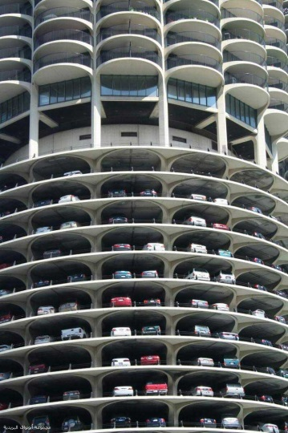
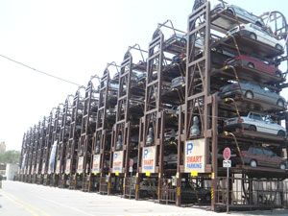
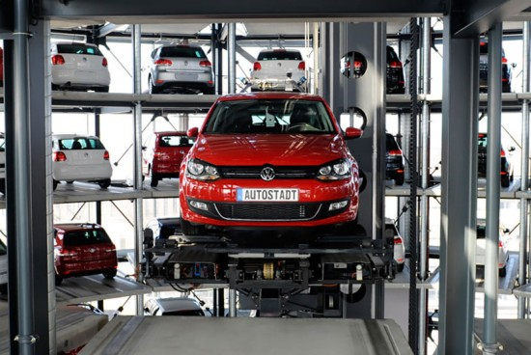
انواع پارکینگ غیر حاشیه ای
پارکینگ مکانیکی

Slide 26
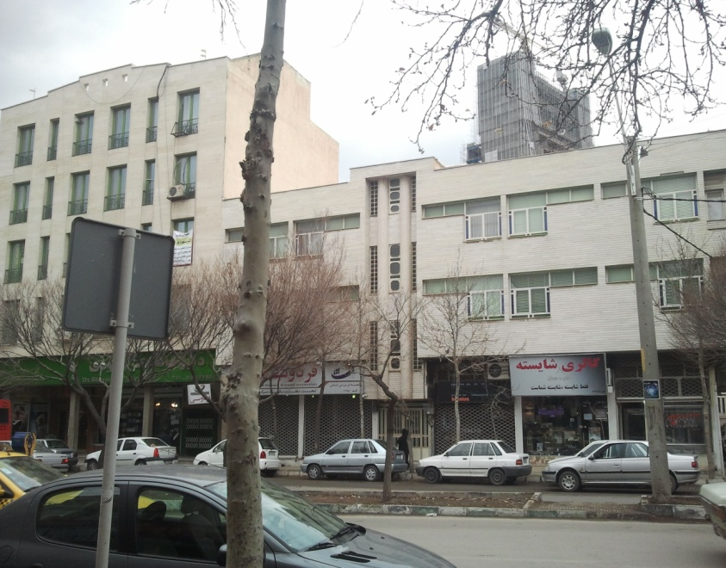
سایر پارکینگ ها
6.پارکینگ زیر زمینی
4.پارکینگ بامی
1.پارکینگ خیابانی
استفاده وسايل نقليه از سطح خيابانھا به عنوان پاركينگ ھنگامي مشكل چنداني ايجاد نمي كند كه تعداد اين وسايل در شھر نسبت به ظرفيت خيابانھا كم باشد . ظرفيت جاده را در آغاز طرح معمولاً طوري در نظر مي گيرند كه جوابگوي نيازھاي آينده طرح باشد .از اين رو ظرفيت ھر جاده در سالھاي اوليه استفاده از آن غالباً بيش از نياز بالفعل آنھاست و به ھمين علت استفاده وسايل نقليه از قسمتي از سطح خيابان به عنوان پاركينگ در اين حالت مشكل چنداني ايجاد نمي كند . اما به تدريج كه بر تعداد وسايل نقليه افزوده مي شود ،كمبود فضاي عبور و مرور وسايل نقليه محسوس مي شود . در اين صورت ، توقف وسايل نقليه در كنار خيابانھا در ساعاتي از روز يا در تمام طول روز ممنوع مي شود .

Slide 27
سایر پارکینگ ها
6.پارکینگ زیر زمینی
4.پارکینگ بامی
4.پارکینگ خیابانی
پاركينگ بامي در محلھايي كه زمين بسيار نادر و گران باشد و ايجاد پاركينگھاي مستقل نيز مقدور يا به صرفه نباشد ،يكي از راھھاي ايجاد پاركينگ استفاده از بام ساختمانھاست . بديھي است كه اگر قرار باشد از بام ساختمان به عنوان پاركينگ استفاده شود. بايد در طرح و محاسبه ساختمان پيش بينيھاي لازم صورت گيرد .

Slide 28
سایر پارکینگ ها
6.پارکینگ زیر زمینی
5.پارکینگ بامی
4.پارکینگ خیابانی
پاركينگ زيرزميني
اين نوع پاركينگ پايينتر از سطح زمين ساخته مي شود اين گونه پاركينگ را مي توان در زير جاده ،ميدان ، پارك ، يا زير زمين ساختمانھاي مسكوني ھتل ھا و ساختمانھاي عمومي ديگر ساخت . پاركينگ زير زميني بيشتر قسمتي از ساختمان اصلي را تشكيل مي دھد و به علت لزوم صرف ھزينه زياد براي خاكبرداري ،ساختن ديوارھا ، شيبھاي مختلف و تاسيسات گوناگون ، كمتر اتفاق مي افتد كه جدا از ساختمان اصلي ساخته شود . پاركينگھاي زيرزميني خصوصيت ويژه اي ندارند و بيشتر در مكانھايي كه زمين كم و گران باشد ، يا وجود ساختمانھاي باستاني و موانع ديگر اجازه ايجاد پاركينگھاي ھمسطح يا چند طبقه را ندھد ، ساخته مي شوند .

Slide 29
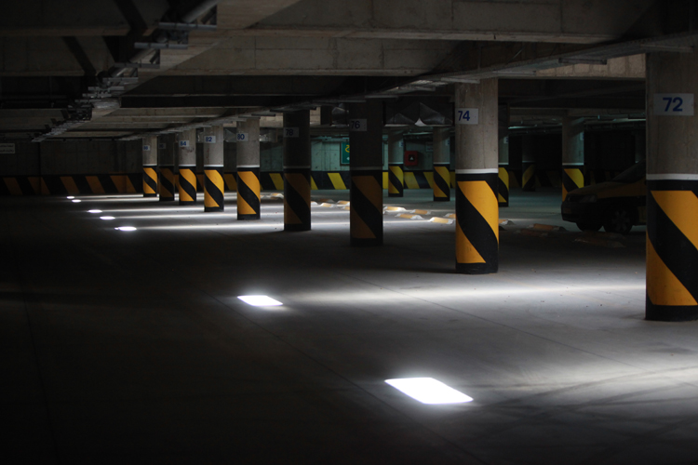
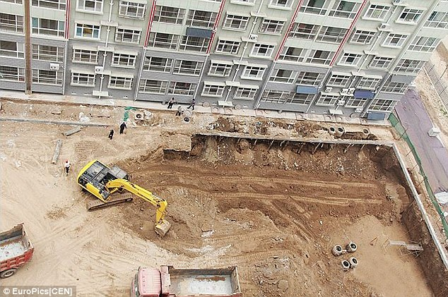
سایر پارکینگ ها
6.پارکینگ زیر زمینی
5.پارکینگ بامی
4.پارکینگ خیابانی

Slide 30
مطالعه موردی
شهر مشهد با مساحتی بالغ بر 25696.5 هکتار و جمعیتی معادل 2427316 نفر، دومین کلان شهر مذهبی جهان و مهمترین شهر کشور بعد از تهران میباشد که سالانه پذیرای تعداد زیادی زائر و مسافر است.
حوزه مورد مطالعه با مساحت 4003 هکتار، 15.58 درصد از مساحت کل مشهد را به خود اختصاص داده است و با توجه به جمعیت 2427316 نفری شهر مشهد، 21.38 درصد این جمعیت که معادل 519086 نفر میباشد در حوزه میانی غربی جای گرفته است.
این حوزه به طور متوسط از تراکم جمعیتی بیشتری، نسبت به میانگین شهر مشهد برخوردار است
سرانه زمین در حوزه مورد مطالعه نسبت به کل شهر کمتر است.

Slide 31
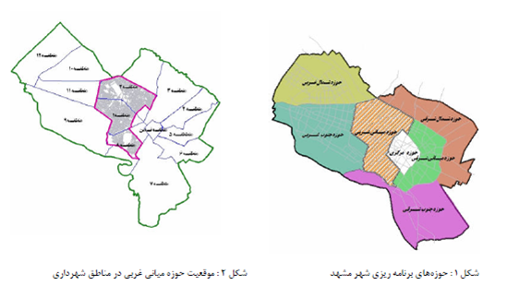
موقعیت حوزه مورد مطالعه

Slide 32
روش کلی مورد استفاده در مکانیابی
دو قابلیت مورد استفاده در پهنه بندی مکان های مستعد ایجاد پارکینگ:
1.منطق فازی
2.قابلیت های gis
روش کلی مکان یابی: روش وزن دهی جمعی ساده (SAW)

Slide 33
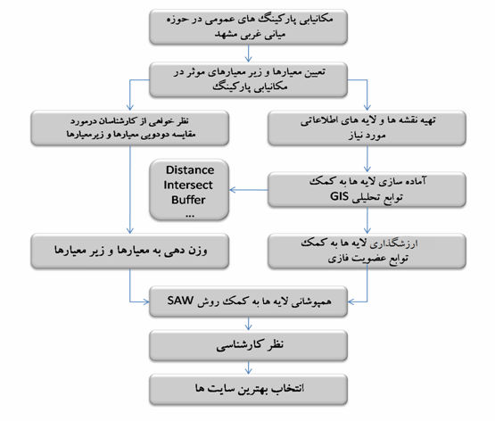
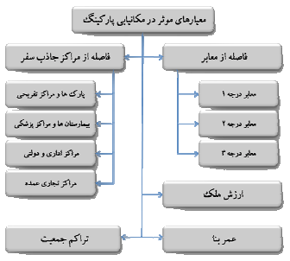
فرآیند و معیار های موثر در مکانیابی
فرآیند مکانیابی پارکینگ در محدوده مورد مطالعه
معیارهای موثر در مکانیابی پارکینگ در محدوده مورد مطالعه

Slide 34
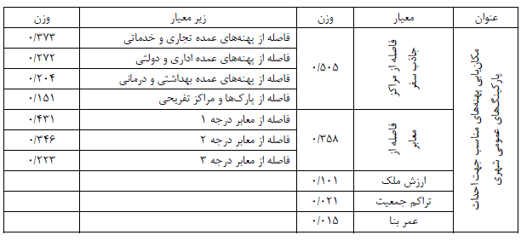
وزن دهی به معیارها
وزن دهی انجام شده در این مطالعه، در سطح اول محصول روش AHP فازی میباشند. ولی در سطح دوم وزن زیرمعیارها از روش AHP معمولی و با استفاده از نرم افزار expert choice به دست آمده است. نتایج به دست آمده پس از تهیه جداول مقایسه دو دویی و استفاده از دو روش نامبرده در جدول زیر نشان داده شده است.

Slide 35
آماده سازی لایه ها
در فرآیند مکان یابی، استخراج لایه های اطلاعاتی مورد نیاز، اولین مرحه از مراحل عملی تحقیق مباشد که طی آن لایه های نقشه ای هریک از معیارها و زیرمعیارهای آنها استخراج شده و برای انجام مراحل بعدی وارد پایگاه داده gis میشود. این مرحاه شامل رقومی سازی، زمین مرجع نمودن و gis ready نمودن لایه های اطلاعاتی می باشد.
پس از تهیه نقشه لایه های اطلاعاتی موردنیاز معیارهای ذکر شده با استفاده از نرم افزار arc gis در سیستم مختصات زمین مرجع شدند.

Slide 36
ارزش گذاری و تلفیق نهایی معیارها
در این مرحاه باید شرایطی فراهم شود تا جمع کلیه شاخص های موثر امکان پذیر باشد.بنابراین باید ارزش محدوده های شهر از لحاظ هریک از شاخص ها به صورت کمی با واحد یکسان با سایر شاخص ها مشخص شود.
روش منتخب به منظور ارزش گذاری لایه های موضوعی
منطق فازی
در منطق فازی با استفاده از توابع عضویت فازی که برخی از آنها از پیش تعیین شده و دستورهای آن در نرم افزار وجود دارد و یا توسط کاربر تعریف میشود، محدوده مورد مطالعه در هریک از لایه ها در فاصله ای بین صفر تا یک ارزشگذاری میشود. جهت تلفیق لایه های حاصل با استفاده از وزن های به دست آمده، روش وزن دهی جمعی ساده مورد استفاده قرار میگیرد.

Slide 37
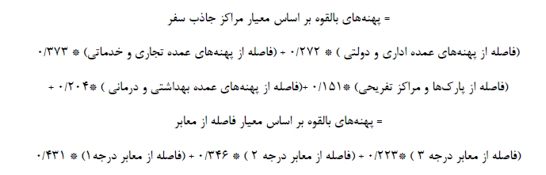
ارزش گذاری و تلفیق نهایی معیارها

Slide 38
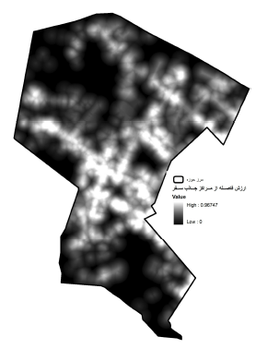
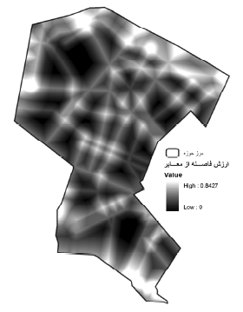
ارزش گذاری و تلفیق نهایی معیارها
با توجه به روابط ذکر شده، نقشه ارزشگذاری شده هریک از معیارهای مورد نظر در حوزه مورد مطالعه در شکل های زیر دیده می شود.
ارزش فاصله از مراکز جاذب سفر
ارزش فاصله از معابر

Slide 39
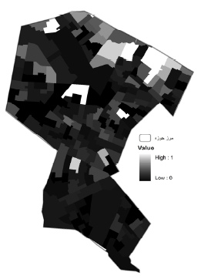
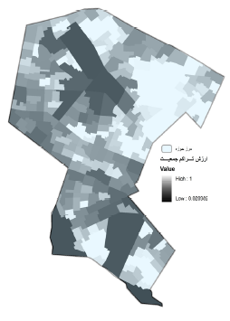
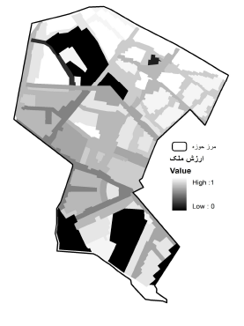
ارزش گذاری و تلفیق نهایی معیارها
ارزش عمر بنا
ارزش تراکم جمعیت
ارزش ملک

Slide 40

ارزش گذاری و تلفیق نهایی معیارها
بعد از ارزش گذاری لایه ها، نوبت به تلفیق لایه ها در سطح اول یا همان تلفیق نهایی لایه های تولید شده می رسد.با توجه به روش انتخاب شده جهت تلفیق، وزن های به دست آمده در سطح اول و لایه های نهایی ارزشگذاری شده (فازی) با ضرب هریک از ضرایب در ارزش هریک از پیکسل ها در لایه فازی شده، ارزش گذاری نهایی پهنه های حوزه با اعمال ضرایب اهمیت آنها به دست می آید که در نهایت تمام لایه های به دست آمده با هم جمع شده و ارزش نهایی هریک از پیکسل ها به دست می آید.

Slide 41
ارزش گذاری و تلفیق نهایی معیارها
آخرین گام در شناسایی پهنه های مستعد احداث پارکینگ حذف بعضی از کاربری ها و مناطق از نقشه نهایی تلفیق لایه ها می باشد که تحت عنوان کاربری های نامناسب جهت احداث پارکینگ از آنها یاد میشود. از مهمترین دلایل حذف این مکان ها میتوان معیارهای اقتصادی را نام برد.
مهمترین کاربری های ناسازگار
مراکز فرهنگی مانند مساجد و حسینیه ها
مراکز تجاری عمده و بالای 3 طبقه
پهنه های اداری و دولتی
سطح خیابان
مراکز توریستی
بیمارستان

Slide 42
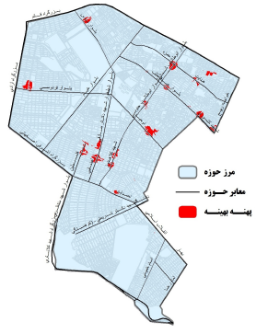
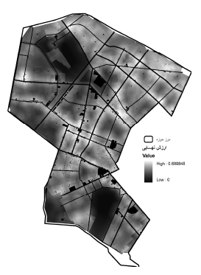
ارزش گذاری و تلفیق نهایی معیارها
تصویر زیر نقشه نهایی حاصل از تلفیق لایه ها و حذف کاربری های نامناسب حاصل از روش sawرا نشان میدهد. بدیهی است هرچه ارزش یک پیکسل به یک نزدیکتر باشد مکان بهینه تری جهت احداث پارکینگ می باشد.
پهنه های مستعد احداث پارکینگ
نقشه حاصل از تلفیق نهایی معیارها

Slide 43
منابع
1.احمدی آذری کیان، مکانیابی پارکینگ به کمک پیاده سازی الگوریتم تحلیل سلسله مراتبی AHP به روش OWA در محیط GIS. پایان نامه کارشناسی ارشد به راهنمایی دکتر سعیدیان، دانشکده فنی و مهندسی دانشگاه فردوسی مشهد، 1386.
2. کریمی وحید، عبادی حمید، احمدی سلمان، مدل سازی مکان یابی تاسیسات شهری با استفاده از GIS با تاکید بر مکانیابی پارکینگ های طبقاتی، همایش و نمایش ملی ژئوماتیک 86، سازمان نقشه برداری کشور، 1386.
3.مالچفسکی یاچک، سامانه اطلاعات جغرافیایی و تحلیل تصمیم چند معیاری، ترجمه اکبر پرهیزکار و عطا غفاری گیلانده، چاپ اول، انتشارات سمت، 1385.
4.قاضی عسگری نائینی آرمان، ارائه روشی مناسب جهت مکان یابی پارکینگ های عمومی با استفاده از GIS، به راهنمایی دکتر مسعود ورشوساز.
5. نهاد مطالعات و برنامه ریزی توسعه و عمران شهر مشهد، الگوی توسعه و طرح تفصیلی حوزه میانی غربی، مشهد، 1387.
6.محمد معتمدی، براتعلی خاکپور، حسین انفجاری، مکانیابی پهنه های مناسب احداث پارکینگ های عمومی شهری با استفاده از GIS فازی.
منصور حاجیلو، اسماعیل بلال، تاثیر پارکیننگ های حاشیه ای بر جریان ترافیک شبکه های درون شهری با استفاده از نرم افزار AIMSUN

Slide 44


Slide 45
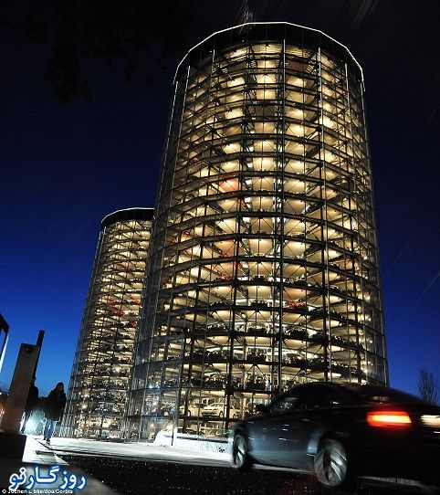
پارکینگ تمام اتوماتیک کار تاور در والفسبورگ آلمان

Slide 46
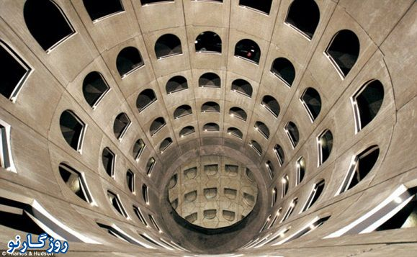
پارکینگ سلیستینز در لیون فرانسه

Slide 47
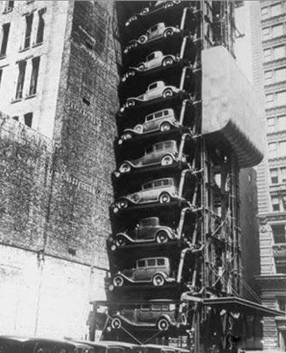
پارکینگ طبقاتی آسانسور 1936 شیکاگو

Slide 48
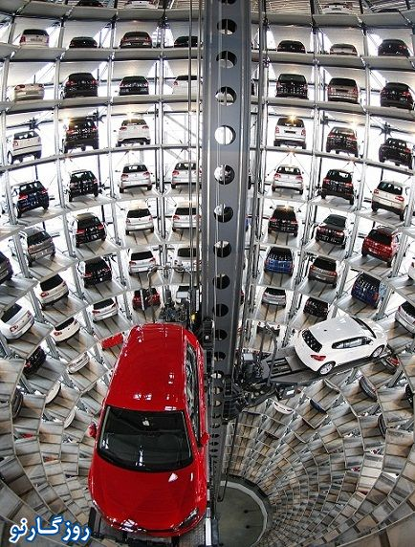
پارکینگ تمام اتوماتیک کار تاور در والفسبورگ آلمان
پارکینگ کاردوا در ایالت ونکوور کانادا

Slide 49
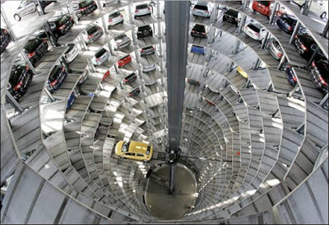
japan

Slide 50
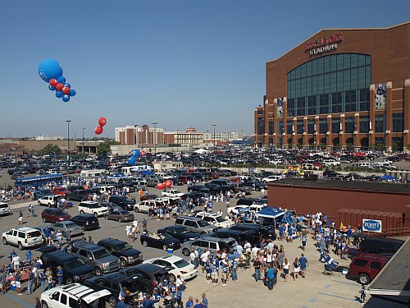
india

Slide 51
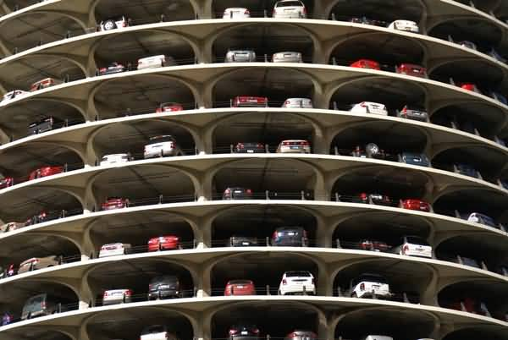
Chicago, USA

Slide 52
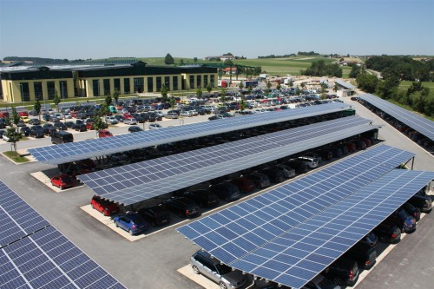

Slide 53
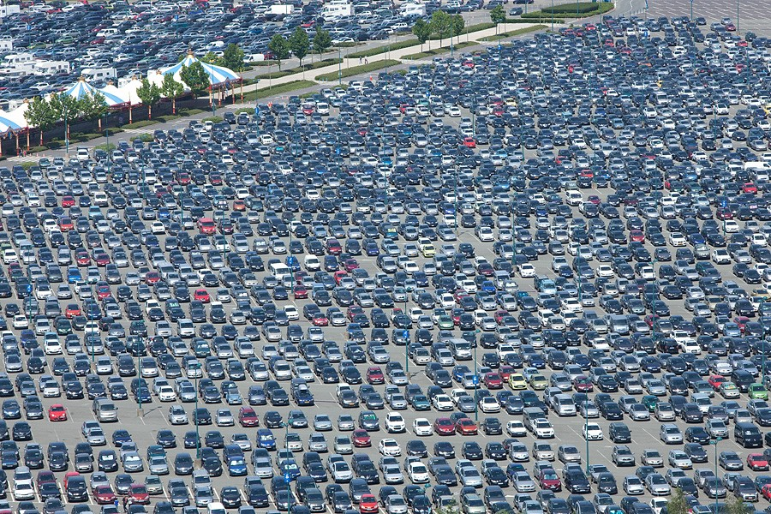
Disneyland paris

Slide 54
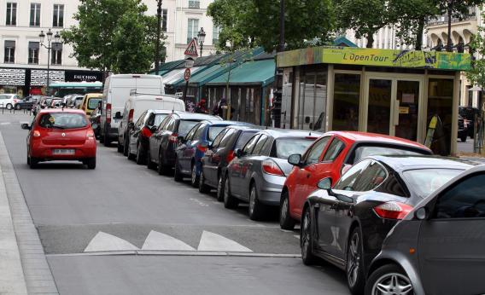
paris

Slide 55
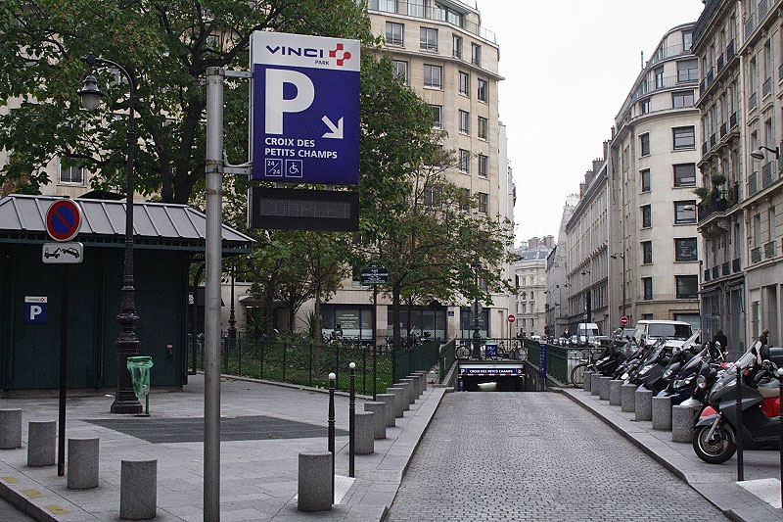
paris

Slide 56
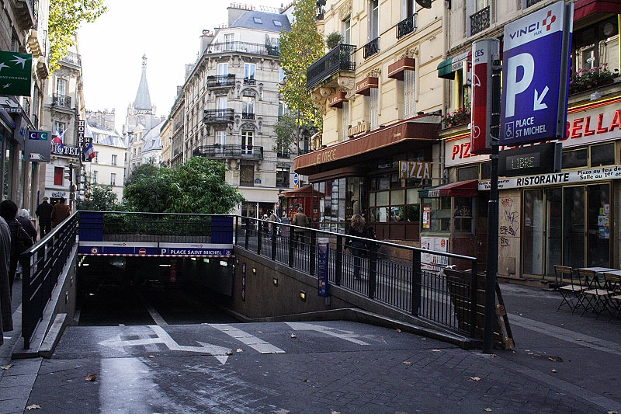
paris

Slide 57
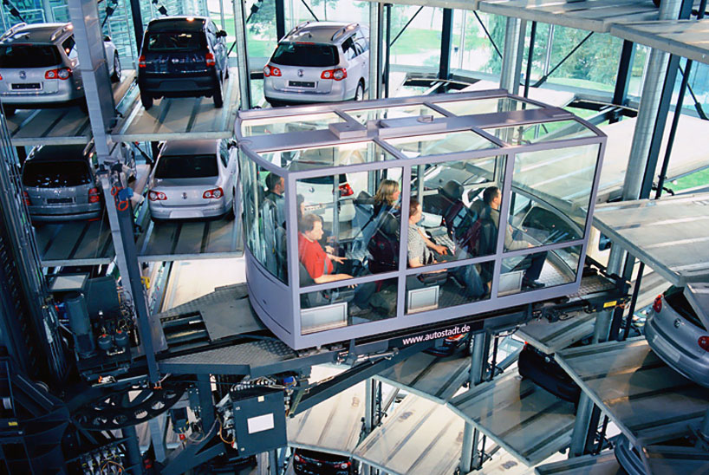
germany

Slide 58
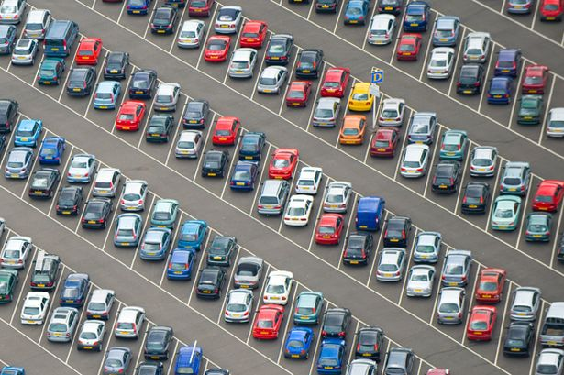
germany

Slide 59
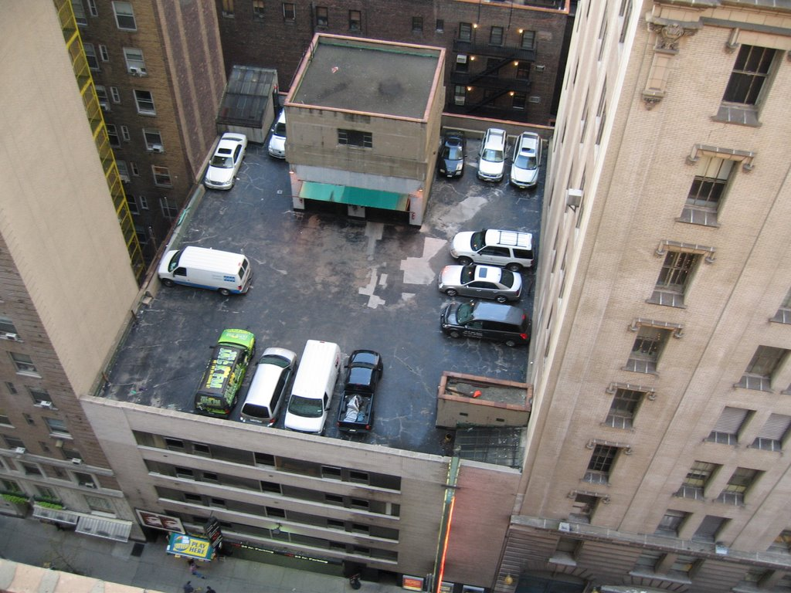

Slide 60

Show is over
YOU MAY NOW RELAX!

